Slide 1
Effizientes Programmieren mit R in einer modernen Datenbereitstellungsinfrastruktur
Demonstriert anhand des Business-Tax-Panels (BTP)
Oliver Hauke (Statistisches Bundesamt, IT-Kompetenzzentrum „Analyse und Auswertung“)
NeSt-Webinar am 28.03.2025
Notes:
NeSt assoziiert im StBA, einziger Kollege in der IT-Abteilung Ref…
Besondere / Herausfordernde Aufgabe Analysemöglichkeiten und Verwaltung des FDZ zu verbessern
Ich habe schon sehr viel Datenanalysiert. Mathematiker / leidenschaftlicher Programmierer /KI/Big Data Ref. StBA / (internationale Hackathons)
Arbeite an beiden Enden Nutzendenbetreuung und Systemweiterentwicklungen, um Analysepotenzial mit unseren Datenmengen zu vereinbaren.
Erfahrungen bringe ich ein 1. Hardware/Systemanforderungen an unsere Partner rüberzubringen, 2. Beraten in eff. Nutzung von moderen Tools

Slide 2
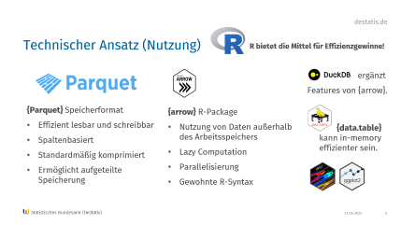
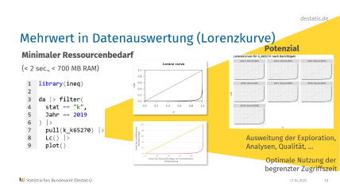
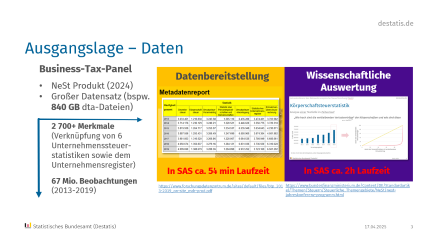
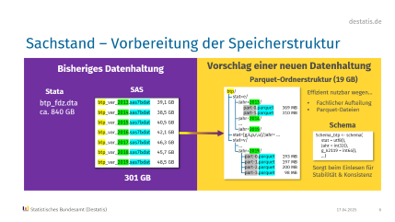
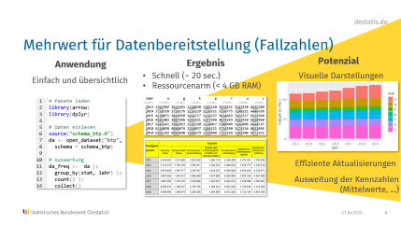
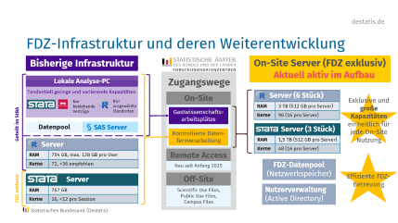
Neue IT-Infrastruktur des FDZ und effiziente Nutzung in der Steuerforschung

Slide 3

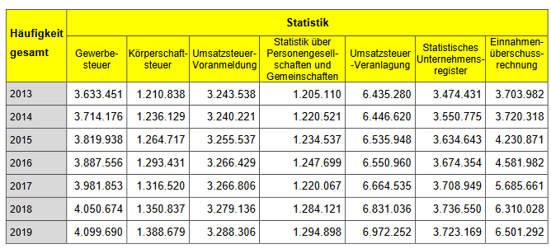
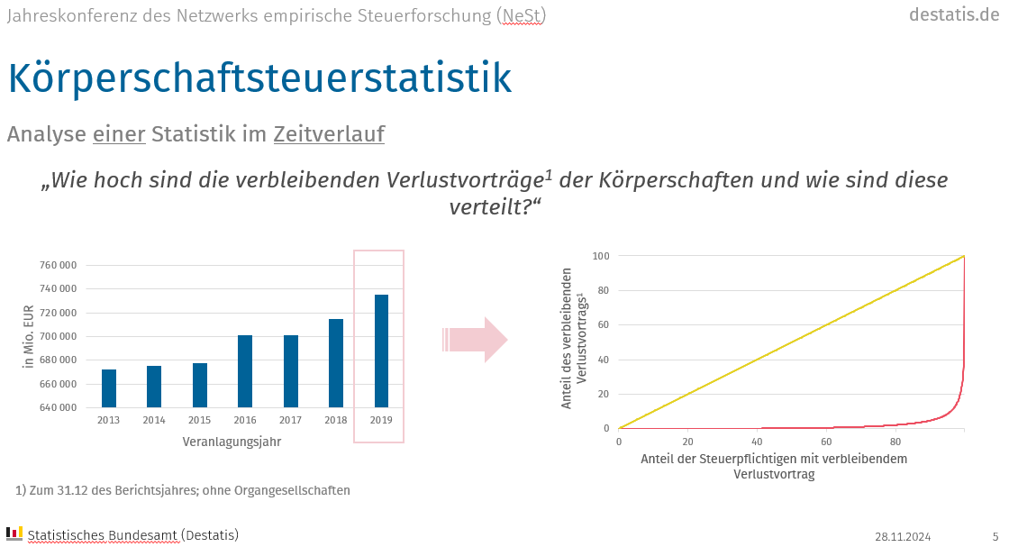
Ausgangslage – Daten
Business-Tax-Panel
NeSt Produkt (2024)
Großer Datensatz (bspw. 840 GB dta-Dateien)
Datenbereitstellung
Wissenschaftliche Auswertung
2 700+ Merkmale (Verknüpfung von 6 Unternehmenssteuer-statistiken sowie dem Unternehmensregister)
67 Mio. Beobachtungen (2013-2019)
In SAS ca. 54 min Laufzeit
In SAS ca. 2h Laufzeit
https://www.forschungsdatenzentrum.de/sites/default/files/btp_2013-2019_on-site_mdr-prod.pdf
https://www.bundesfinanzministerium.de/Content/DE/Standardartikel/Themen/Steuern/Steuerliche_Themengebiete/NeSt/nest-jahreskonferenz-programm.html

Slide 4





FDZ-Infrastruktur und deren Weiterentwicklung
Bisherige Infrastruktur
On-Site Server (FDZ exklusiv)
Aktuell aktiv im Aufbau
Lokale Analyse-PC
Zugangswege
Tendentiell geringe und variierende Kapazitäten
On-Site
Server (6 Stück)
Nur bestehende Verträge
Nur ausgewählte Standorten
Exklusive und große Kapazitäten einheitlich für jede On-Site Nutzung
RAM | 3 TB (512 GB pro Server)
Kerne | 96 (16 pro Server)
Gastwissenschafts-
arbeitsplätze
Geteilt im StBA
Datenpool
SAS Server
Server (3 Stück)
Kontrollierte Daten-
fernverarbeitung
Server
RAM | 1,5 TB (512 GB pro Server)
Kerne | 48 (16 pro Server)
RAM | 754 GB, max. 128 GB pro User
Kerne | 72, <36 empfohlen
Remote Access
Neu seit Anfang 2025
FDZ-Datenpool
(Netzwerkspeicher)
Server
Off-Site
Effiziente FDZ-Betreuung
FDZ exklusiv
RAM | 767 GB
Kerne | 16, <12 pro Session
Scientific Use Files,
Public Use Files,
Campus Files
Nutzerverwaltung (Active Directory)
Notes:
- Erste Seite/Hebel: Hardware ausweiten, Zugang vereinheitlichen
Links: Fragmentiert, geteilt mit allen Bereichen im StBA, setzt hauptsächlich auf lokale APCs für GWAP
Rechts: dtl. mehr, FDZ exklusiv, zugänglich für alle On-Site Nutzungen (auch Forschende and GWAPs)
Was kann man mit so einer Infrastruktur erreichen…

Slide 5






Technischer Ansatz (Nutzung)
R bietet die Mittel für Effizienzgewinne!
ergänzt
Features von {arrow}.
{Parquet} Speicherformat
Effizient lesbar und schreibbar
Spaltenbasiert
Standardmäßig komprimiert
Ermöglicht aufgeteilte Speicherung
{arrow} R-Package
Nutzung von Daten außerhalb des Arbeitsspeichers
Lazy Computation
Parallelisierung
Gewohnte R-Syntax
{data.table} kann in-memory effizienter sein.
Notes:
- Erstmal muss man wissen, wie sie effektiv genutzt werden kann

Slide 6
Sachstand – Vorbereitung der Speicherstruktur
Bisheriges Datenhaltung
Vorschlag einer neuen Datenhaltung
Parquet-Ordnerstruktur (19 GB)
Stata
SAS
btp/
stat=e/
Jahr=2013/
part-0.parquet
part-1.parquet
Jahr=2014/
…
Jahr=2019/
stat=[g,k,p,r,u]/Jahr= …
stat=v/
…
Jahr=2019/
part-0.parquet
part-1.parquet
part-2.parquet
part-3.parquet
369 MB
310 MB
193 MB
197 MB
200 MB
98 MB
Effizient nutzbar wegen…
Fachlicher Aufteilung
Parquet-Dateien
btp_fdz.dta
ca. 840 GB
btp_var_2013.sas7bdat | 39,1 GB
btp_var_2014.sas7bdat | 38,5 GB
btp_var_2015.sas7bdat | 40,5 GB
btp_var_2016.sas7bdat | 42,1 GB
btp_var_2017.sas7bdat | 46,3 GB
btp_var_2018.sas7bdat | 45,7 GB
btp_var_2019.sas7bdat | 48,5 GB
Schema
Schema_btp <- schema(
stat = utf8(),
Jahr = int32(),
g_k2119 = int64(),
…)
Sorgt beim Einlesen für
Stabilität & Konsistenz
301 GB

Slide 7
Live Demo

Slide 8
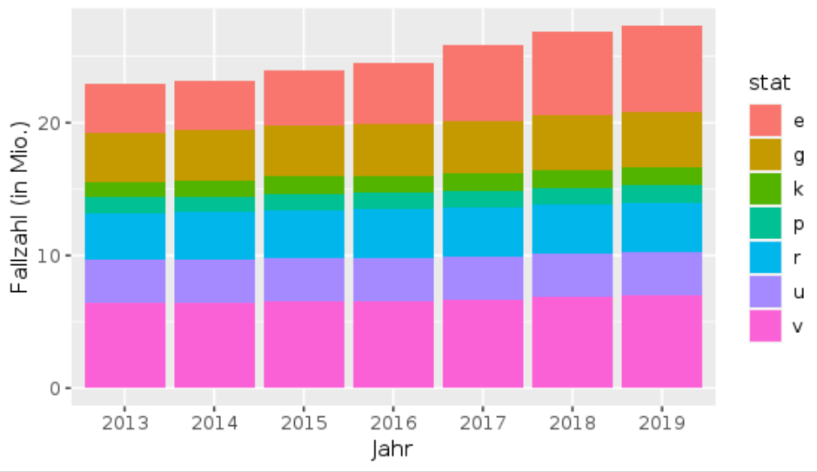
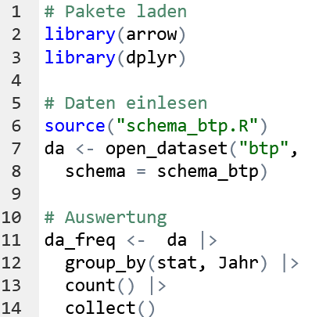
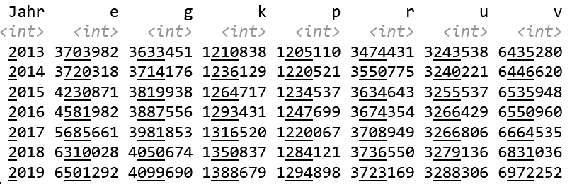
Mehrwert für Datenbereitstellung (Fallzahlen)
Anwendung
Einfach und übersichtlich
Ergebnis
Schnell (~ 20 sec.)
Ressourcenarm (< 4 GB RAM)
Potenzial
Visuelle Darstellungen
Effiziente Aktualisierungen
Ausweitung der Kennzahlen (Mittelwerte, …)

Slide 9
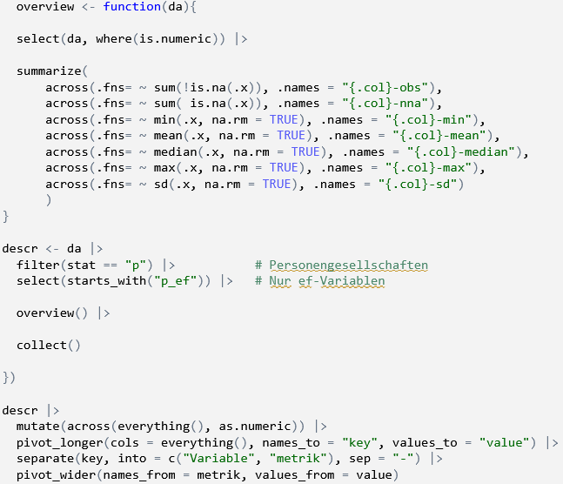
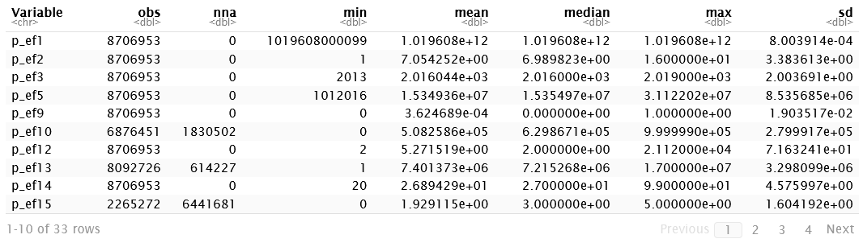
Mehrwert für Datenbereitstellung (Numerische Kennzahlen)
Ergebnis
Schnell (~ 6 sec.)

Slide 10
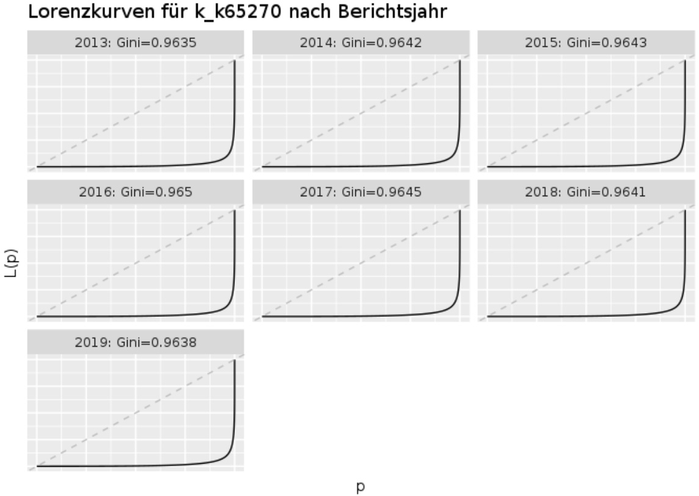
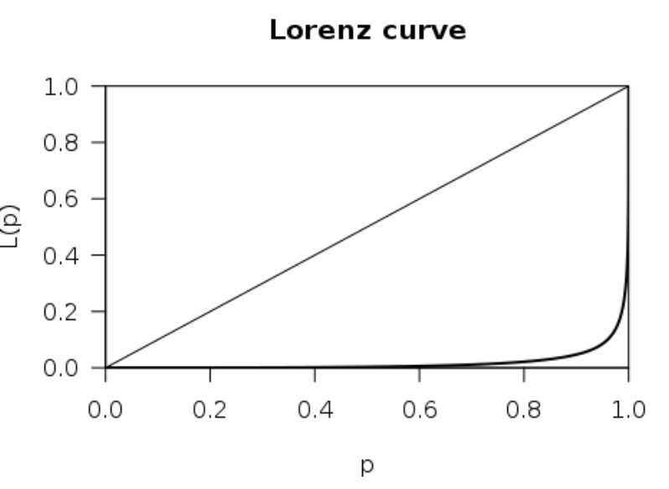
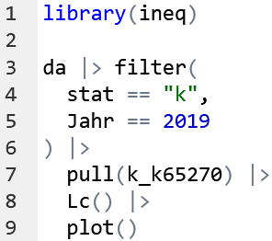
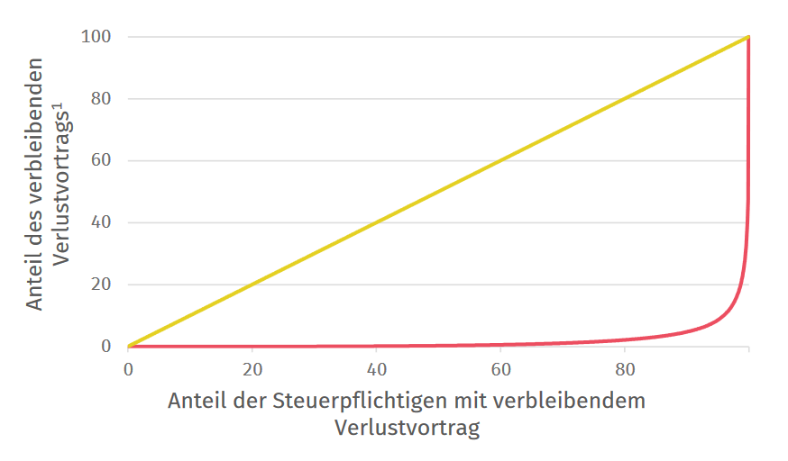
Mehrwert in Datenauswertung (Lorenzkurve)
Potenzial
Minimaler Ressourcenbedarf
(< 2 sec., < 700 MB RAM)
Ausweitung der Exploration, Analysen, Qualität, …
Optimale Nutzung der begrenzter Zugriffszeit

Slide 11
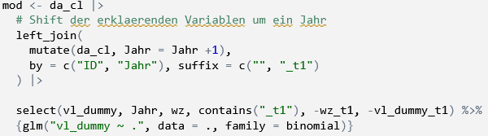
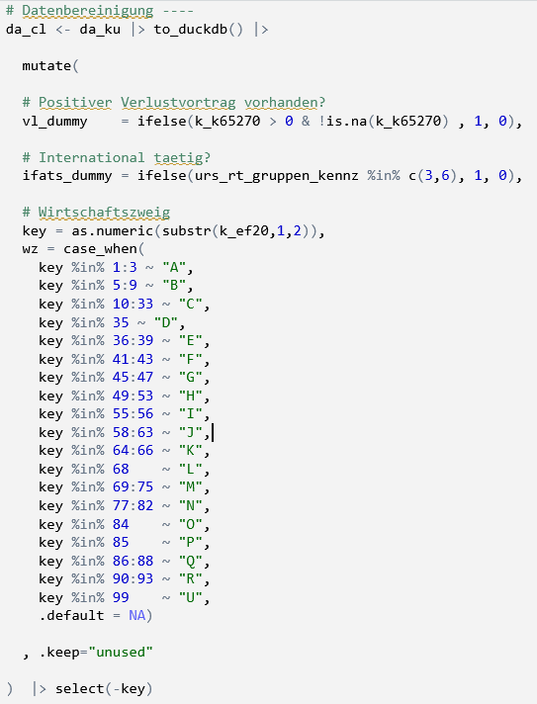
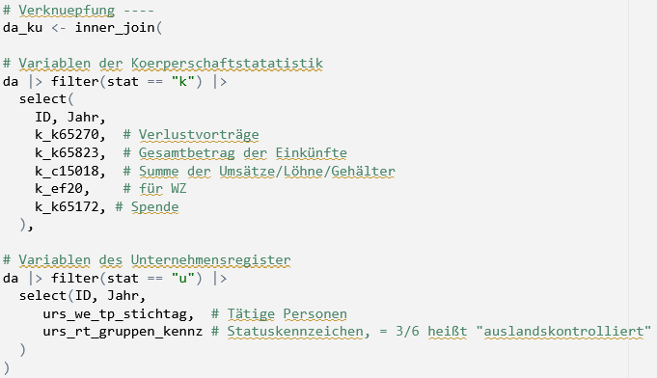
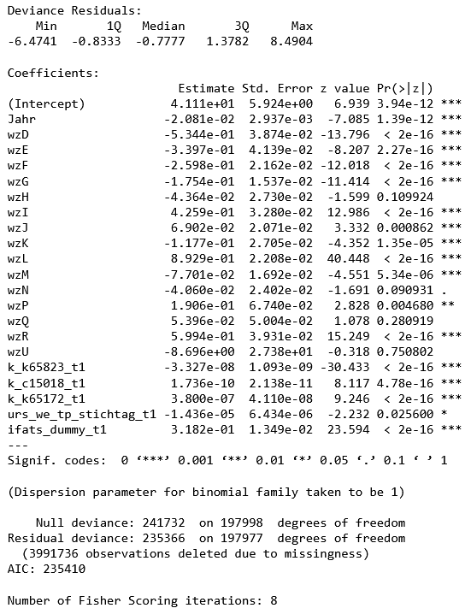
Mehrwert in Datenauswertung (Verknüpfung + Logit)
Minimaler Ressourcenbedarf
(< 12 sec.)

Slide 12
Weiteres Vorgehen
Infrastruktur
Effiziente Nutzung
Mustersyntaxen und Anleitungen
Vorträge und Publikationen (Statistische Woche 2025)
Beratung von Forschenden
Bereitstellung der FDZ On-Site Server!

Slide 13
Weiterführende Literatur
https://www.forschungsdatenzentrum.de/de/steuern/btp
https://parquet.apache.org/
https://arrow.apache.org/
https://arrow.apache.org/docs/r/
https://duckdb.org/
https://r4ds.hadley.nz/arrow#partitioning
https://arrow.apache.org/cookbook/r
https://github.com/thisisnic/awesome-arrow-r
https://confluence.prod.stba.in.bund.de/x/qY7FAg
https://arrow.apache.org/cookbook/r/manipulating-data---tables.html#use-dplyr-verbs-in-arrow
https://arrow.apache.org/docs/r/articles/dataset.html#batch-processing-experimental

Slide 14
Kontakt
Statistisches Bundesamt
Ansprechpartner Oliver Hauke oliver.hauke@destatis.de
www.destatis.de
www.destatis.de/kontakt

